Slide 1
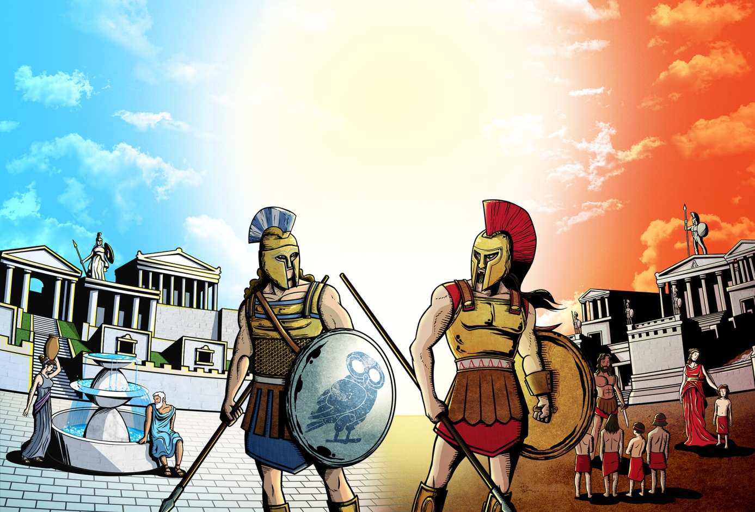
ИСТОРИЯ
6
класс
Тема урока:
«РАСЦВЕТ
ДРЕВНЕЙ
ГРЕЦИИ»

Slide 2
ПЛАН
ГРЕЧЕСКИЕ ПОЛИСЫ
АФИНСКОЕ ГОСУДАРСТВО
ОБРАЗОВАНИЕ В АФИНАХ
СПАРТА

Slide 3
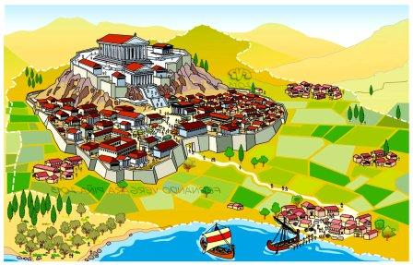
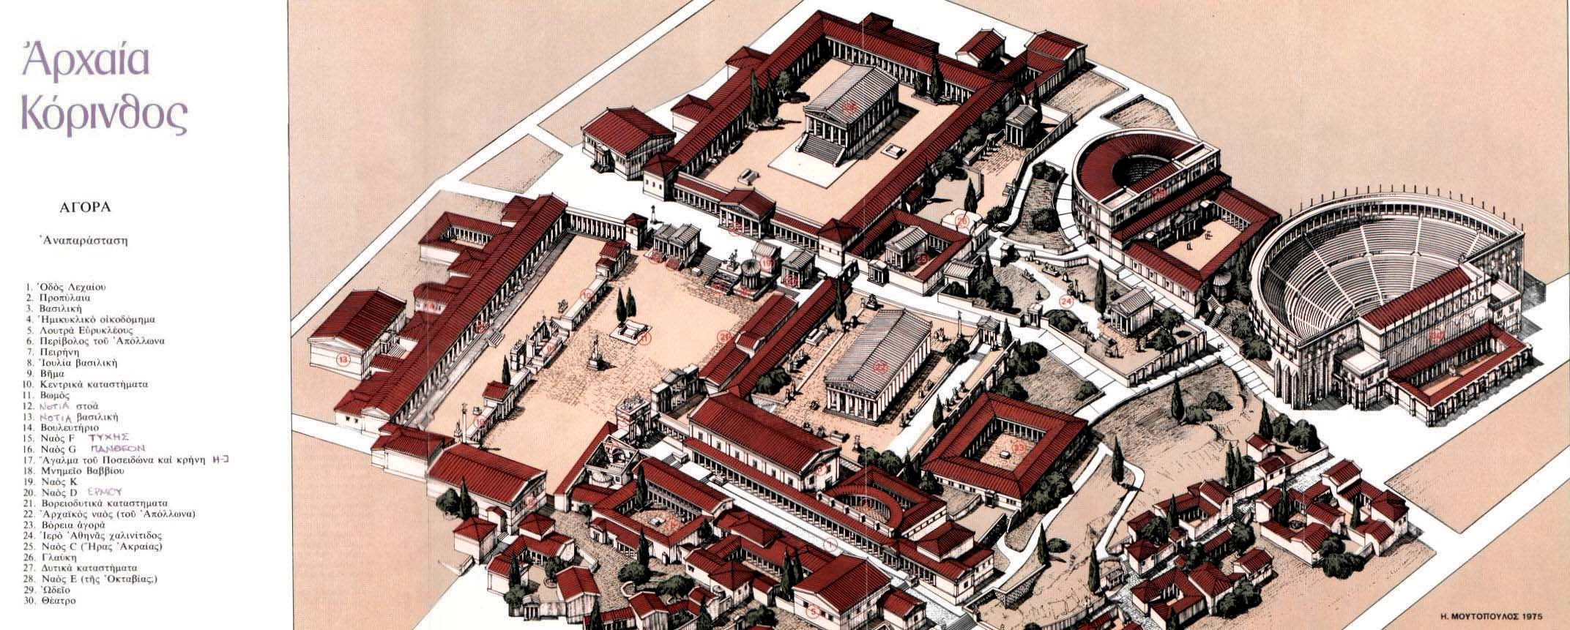
ГРЕЧЕСКИЕ ПОЛИСЫ
С развитием хозяйства на месте поселков вырастают настоящие полисы. Такие города образовывались путем объединения нескольких поселений. Полис - это небольшое государство. Центром ремесла и торговли его был город. Город окружала территория, на которой обычно находились деревни.

Slide 4
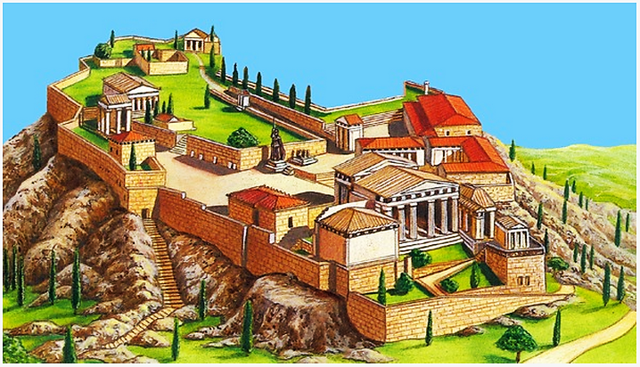
ГРЕЧЕСКИЕ ПОЛИСЫ
Полисы были центрами ремесленного производства и торговли. Рынки располагались на большой городской площади. Здесь продавали продукты сельскохозяйственного производства и ремесленные изделия.
Каждый полис имел свои законы, особую систему управления. Особую роль играли советы старейшин, и собрания членов племени. Земля – общая собственность полиса.

Slide 5
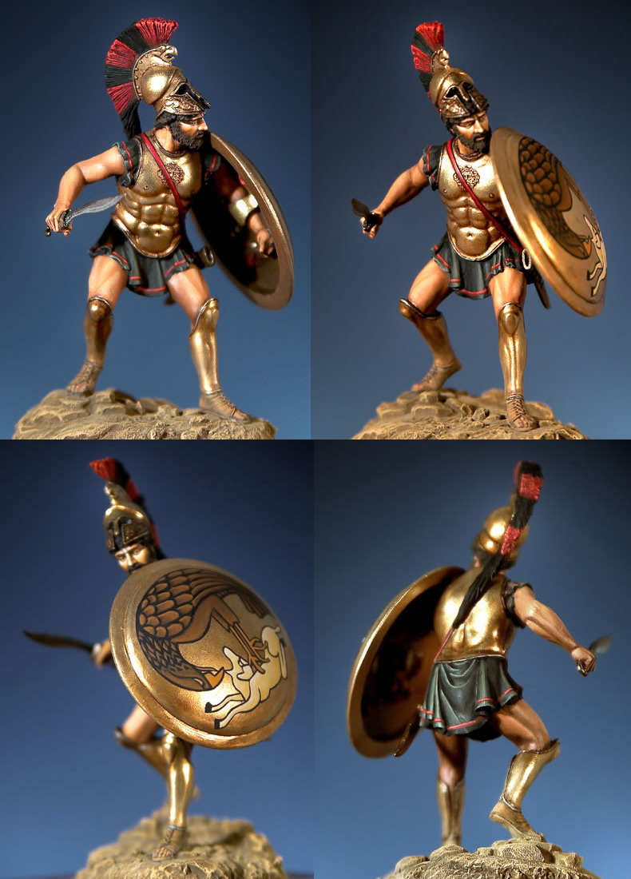
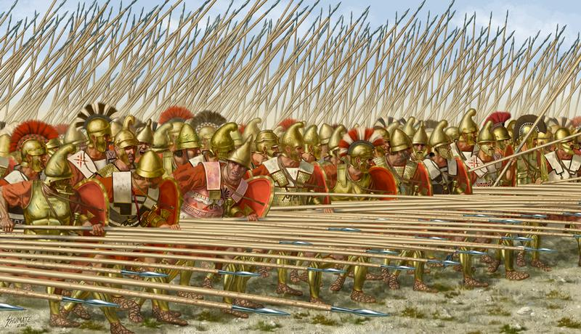
ГРЕЧЕСКИЕ ПОЛИСЫ
Полисы имели собственную
армию, основу которой
составляли тяжеловооружённые
пехотинцы - гоплиты.
Они сражались тесно сомкнутыми рядами, составлявшими четырехугольник. Такое построение называлось фалангой. Фаланга- построение гоплитов в бою в затылок друг другу.

Slide 6
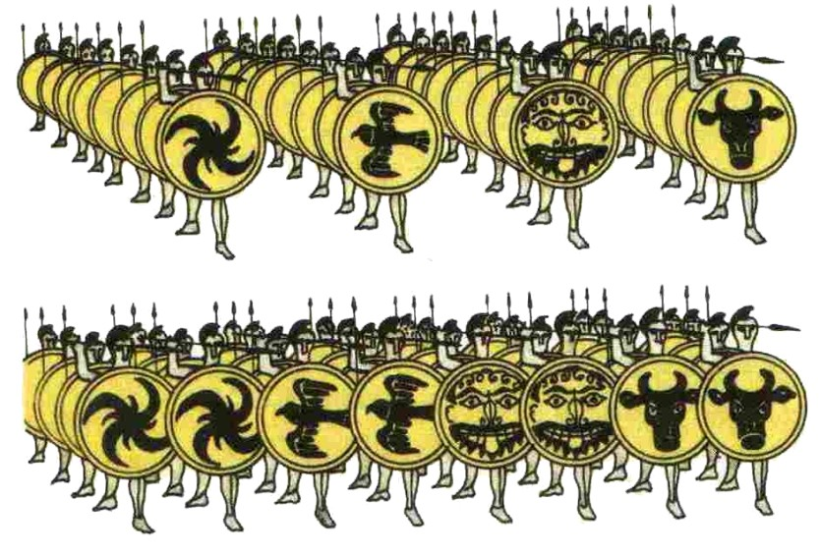
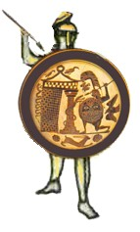
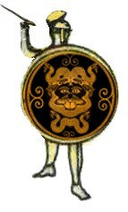
ГРЕЧЕСКИЕ ПОЛИСЫ
фаланга
К о м а н д и р ы ф а л а н г
Фаланга в
открытом
построении
Фаланга в
Сомкнутом строю
Фаланга была уязвима с флангов, при таком построении можно было сражаться только на ровной местности.

Slide 7
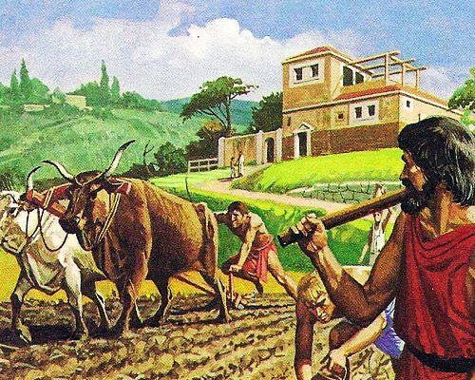
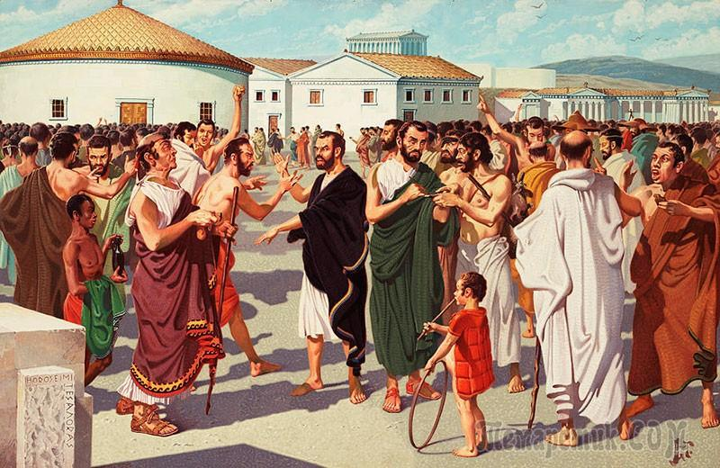
ГРЕЧЕСКИЕ ПОЛИСЫ
СОЦИАЛЬНАЯ СТРУКТУРА ПОЛИСА
СВОБОДНЫЕ
РАБЫ
Граждане:
Аристократы, демос
Не граждане (не имели право голоса):
Метеки, периэки
Государственные рабы
Домашние рабы
Рабы на галерах

Slide 8
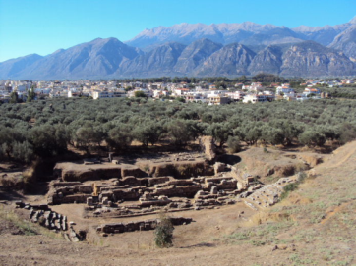
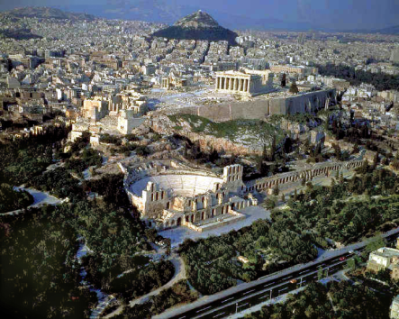
АФИНСКОЕ И СПАРТАНСКОЕ ГОСУДАРСТВА
«Вся Греция стоит на двух ногах, одной ногой является Афинское, а другой – Спартанское государство».

Slide 9
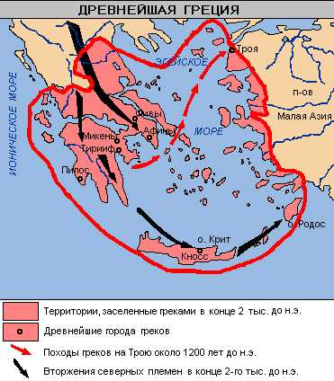
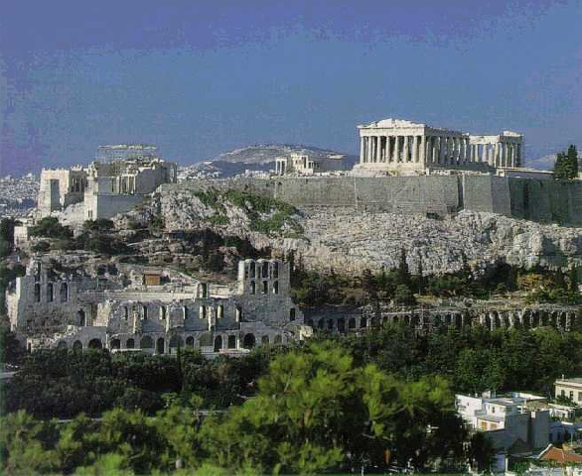
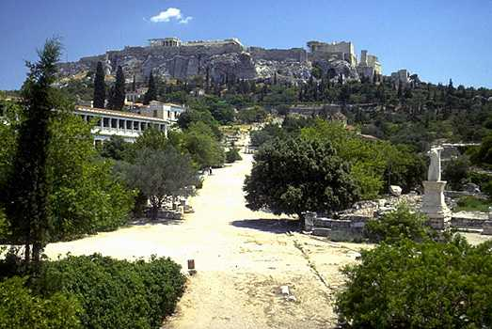
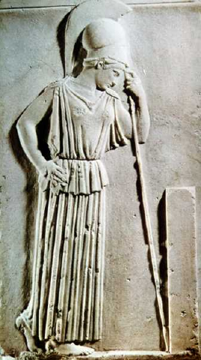
АФИНСКОЕ ГОСУДАРСТВО
На юго - востоке Средней Греции располагался
полуостров, на котором находилась горная область Аттика.
Во 2 тысячелетии до н.э. в западной части Аттики была
построена крепость, которую греки назвали
Акрополем - «верхним городом». Постепенно вокруг Акрополя
селились люди и образовали город Афины.

Slide 10
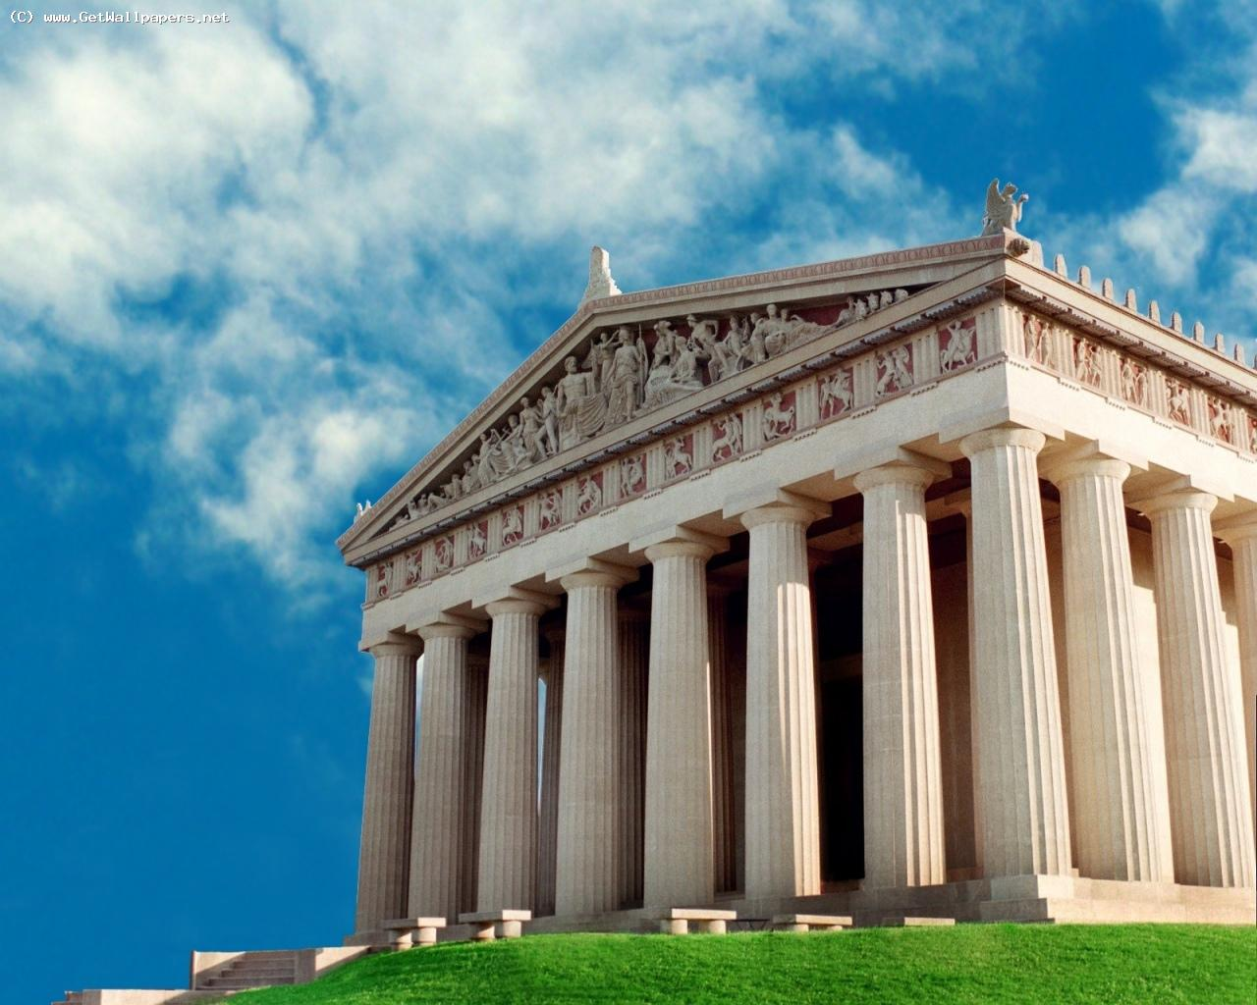
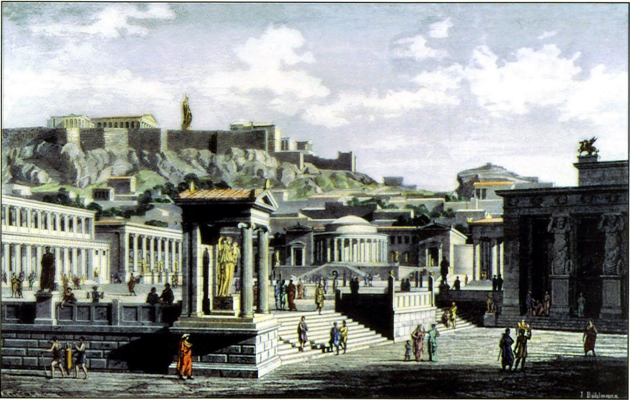
Афины
АФИНСКОЕ ГОСУДАРСТВО
Афины были главным городом Аттики. Население Аттики постепенно объединялось вокруг Афин. Эта область была богата полезными ископаемыми (глиной, мрамором, серебром), но земледелием можно было заниматься лишь в небольших и немногочисленных долинах.

Slide 11
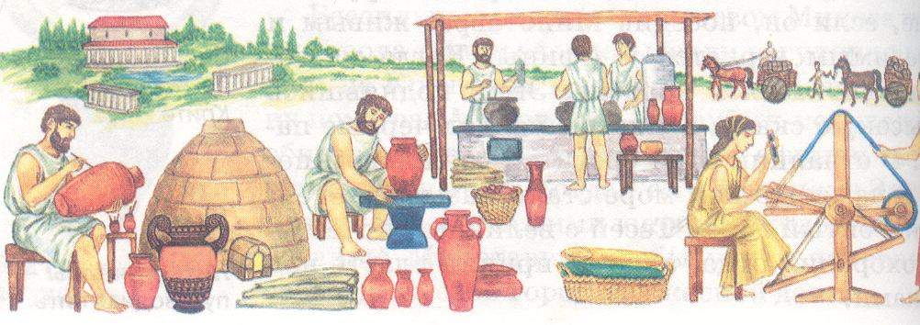
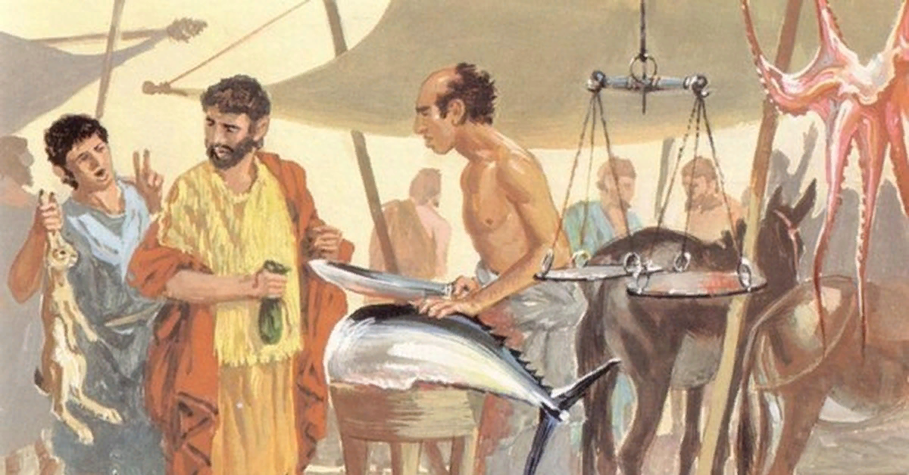
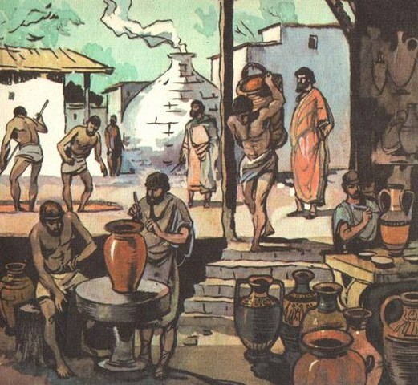
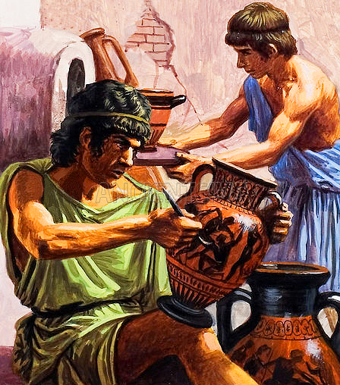
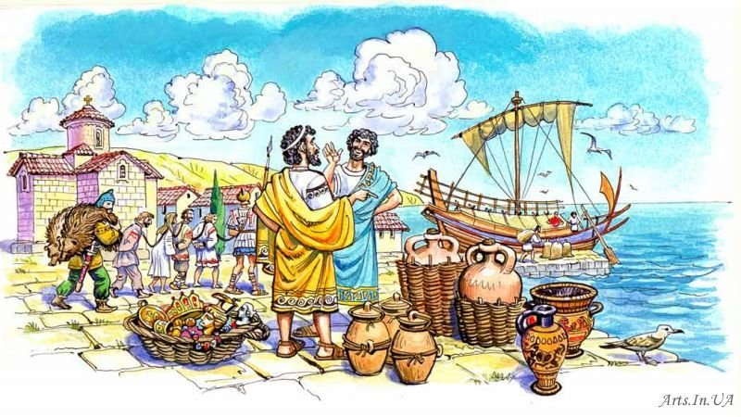
АФИНСКОЕ ГОСУДАРСТВО
Большую часть городского населения составляли ремесленники и торговцы.

Slide 12
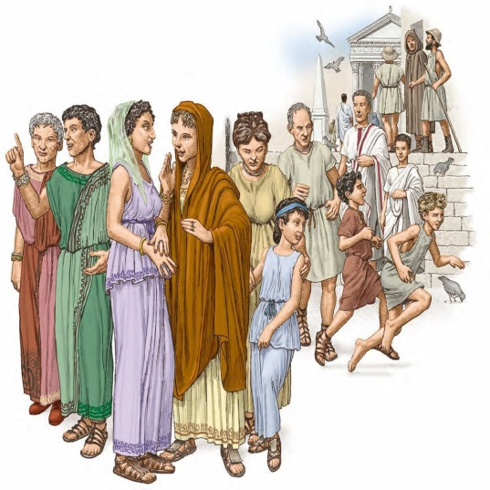
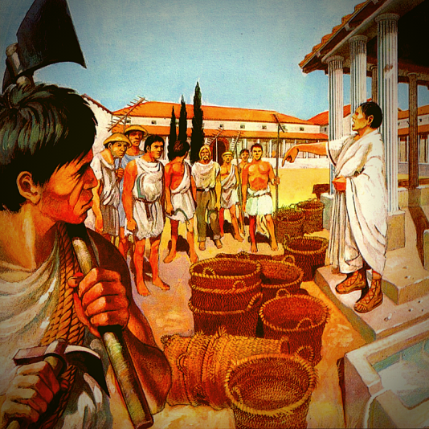
Население Афин делилось
АФИНСКОЕ ГОСУДАРСТВО
Граждане
Метеки
Рабы

Slide 13
АФИНСКОЕ ГОСУДАРСТВО
Граждане | Метеки | Рабы
Все коренные жители, чей род жил несколько поколений обработка земли; решение вопросов на народном собрании; защита города | Люди, прибывшие на жительство из других полисов (чужеземцы) не имели земли; не приглашались на народное собрание для решения вопросов; не защищали город | Неполноправные члены общества Работали: на полях и виноградниках ремесленных мастерских

Slide 14
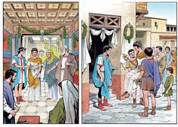
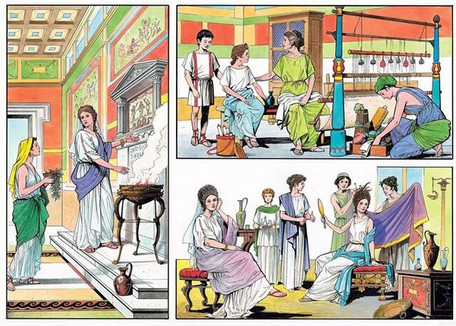
АФИНСКОЕ ГОСУДАРСТВО
Гражданами Афин становились только мужчины, у которых отец и мать были свободными афинянами.
Всей полнотой прав пользовались только граждане. Они также были освобождены от тяжёлых и вредных для здоровья работ.

Slide 15
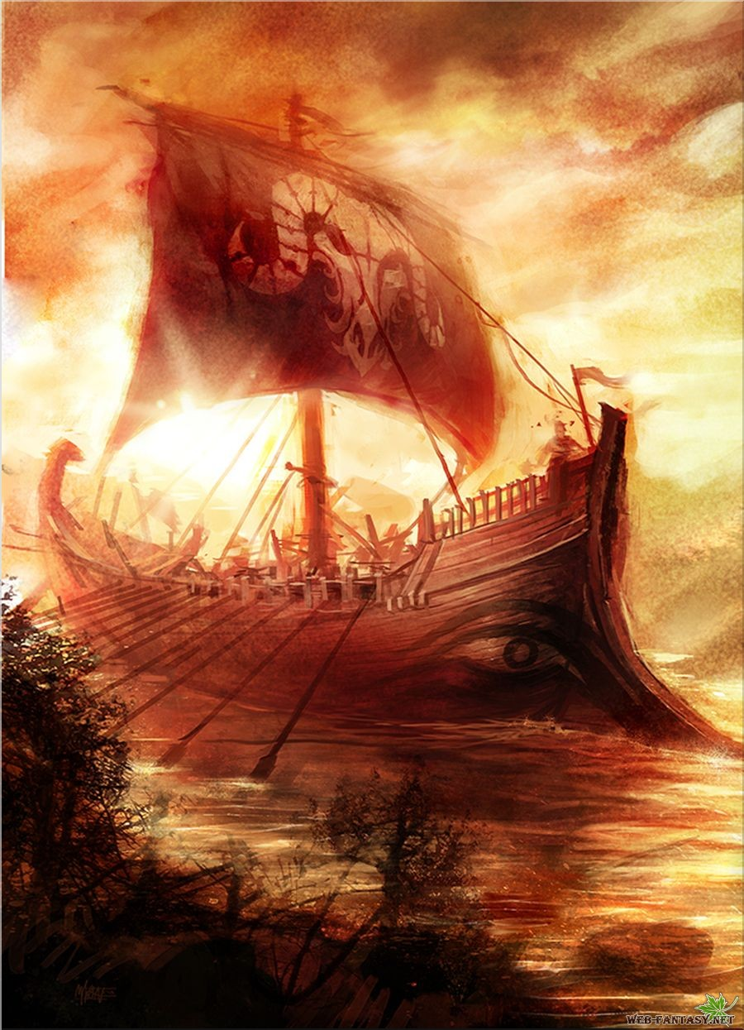
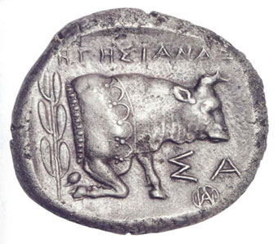
АФИНСКОЕ ГОСУДАРСТВО
Главными источниками силы и богатства этого полиса были торговля и кораблестроение. Крупный портовый город с удобной гаванью (она называлась Пирей) быстро превратился в экономический, торговый и культурный центр.

Slide 16
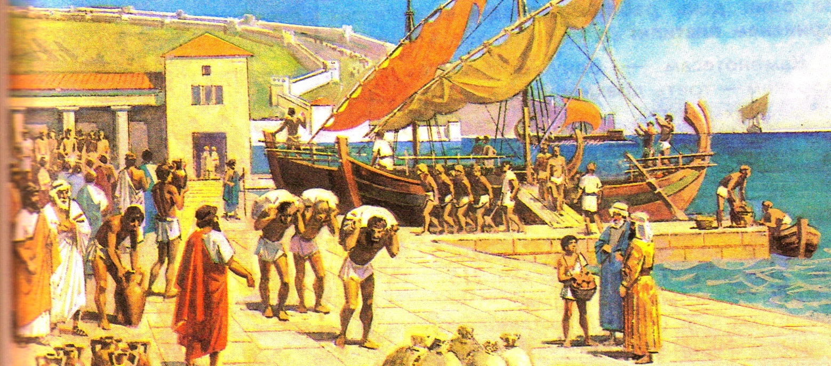
АФИНСКОЕ ГОСУДАРСТВО
С укреплением Афинского морского союза начала развиваться морская торговля.
Главным портом Афин стал Пирей, через который в Афины ввозились рабы и различные товары.

Slide 17
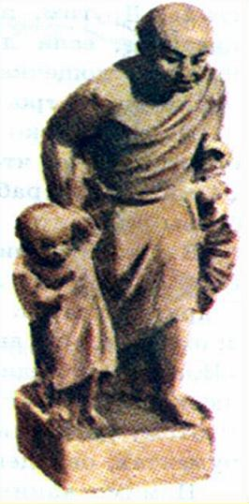
ОБРАЗОВАНИЕ В АФИНАХ
Государственных школ в Афинах не было. Родителям приходилось содержать для обучения детей раба - педагога (в переводе с греческого —
«сопровождающий ребёнка»).
По закону обучение было
обязательным, но только для мальчиков. Педагогами
в Древней Греции становились
искалеченные старые рабы,
непригодные для другой работы.

Slide 18
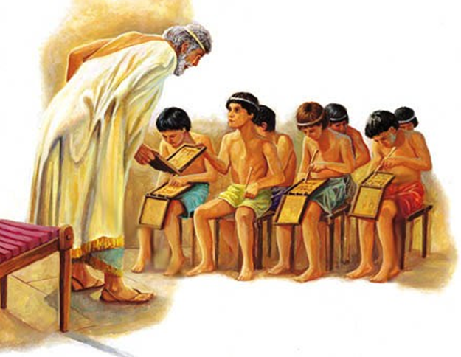
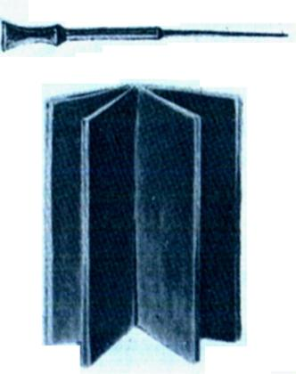
ОБРАЗОВАНИЕ В АФИНАХ
Дощечка, покрытая воском и стиль
В школах мальчиков учили читать, писать, рисовать, играть на музыкальных инструментах, петь.
Каждый, уважающий себя афинянин, знал наизусть поэмы Гомера.
Девочек обучали на дому грамоте, музыке и домоводству.

Slide 19
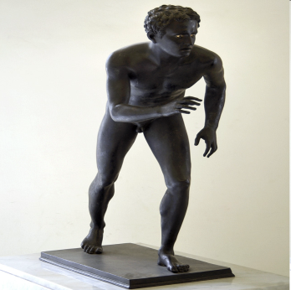
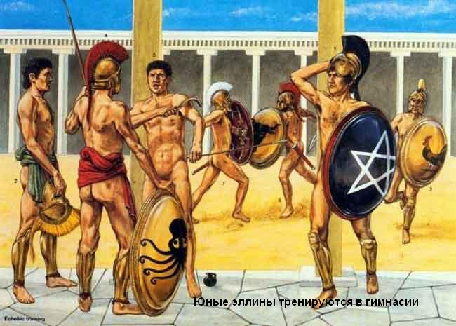
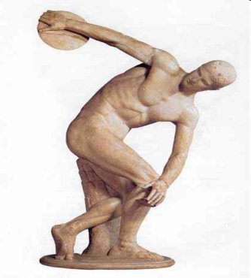
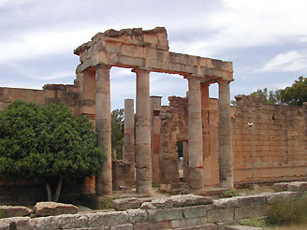
ОБРАЗОВАНИЕ В АФИНАХ
Дети состоятельных родителей продолжали учиться в частной гимнастической школе - палестре. Там они изучали также литературу, обучались стихосложению, и музыке.
Палестра – школа
физического развития.

Slide 20
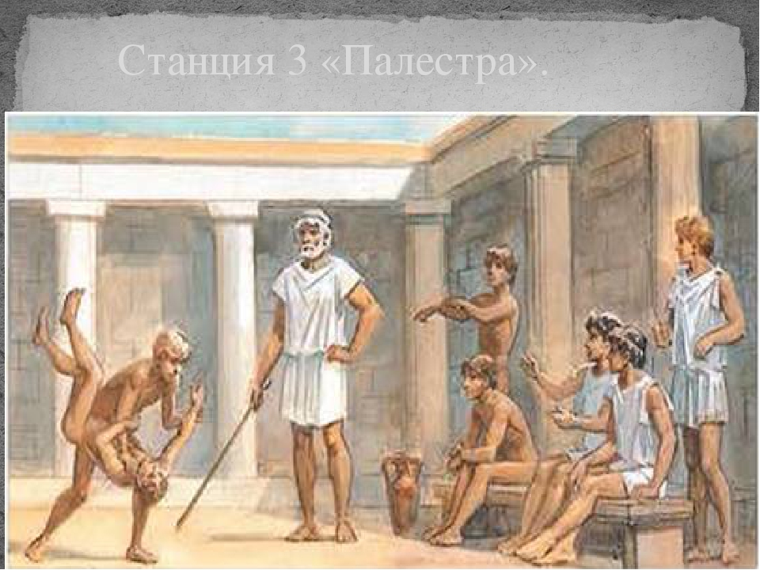
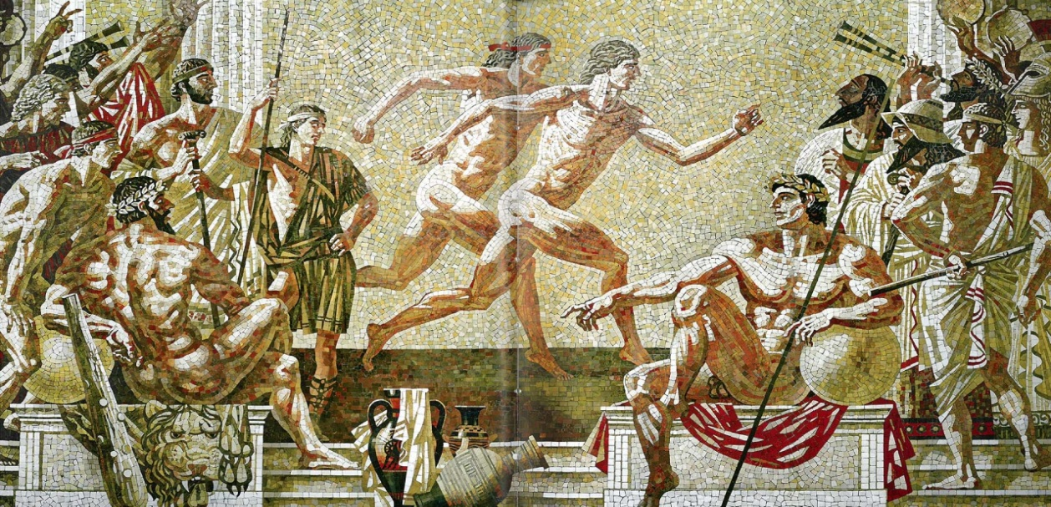
ОБРАЗОВАНИЕ В АФИНАХ
С 14 лет юноши начинали заниматься гимнастикой. При этом их обучали борьбе, бегу, метанию копья и диска, прыжкам в длину и высоту. Юношей обучали также кулачным боям, военному делу и верховой езде.

Slide 21
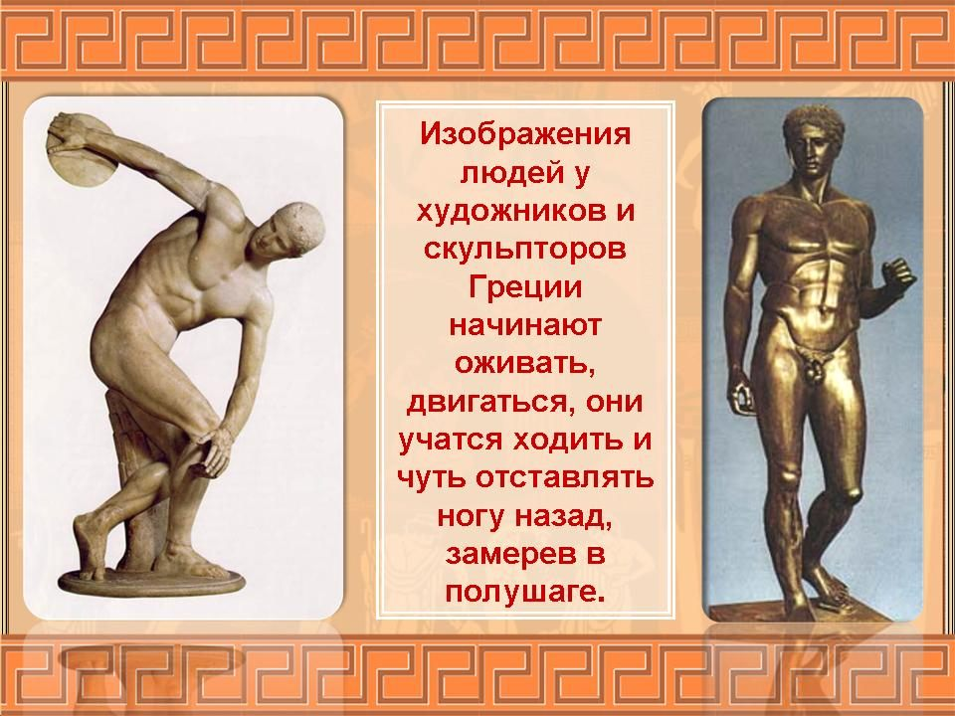
ОБРАЗОВАНИЕ В АФИНАХ
В палестрах находились статуи знаменитых скульпторов. Так, в одной из палестр стояла статуя скульптора Мирона «Дискобол». Через скульптуру греки показывали, каким должен быть каждый юноша - сильным, прекрасно физически развитым и готовым к защите своей родины.

Slide 22
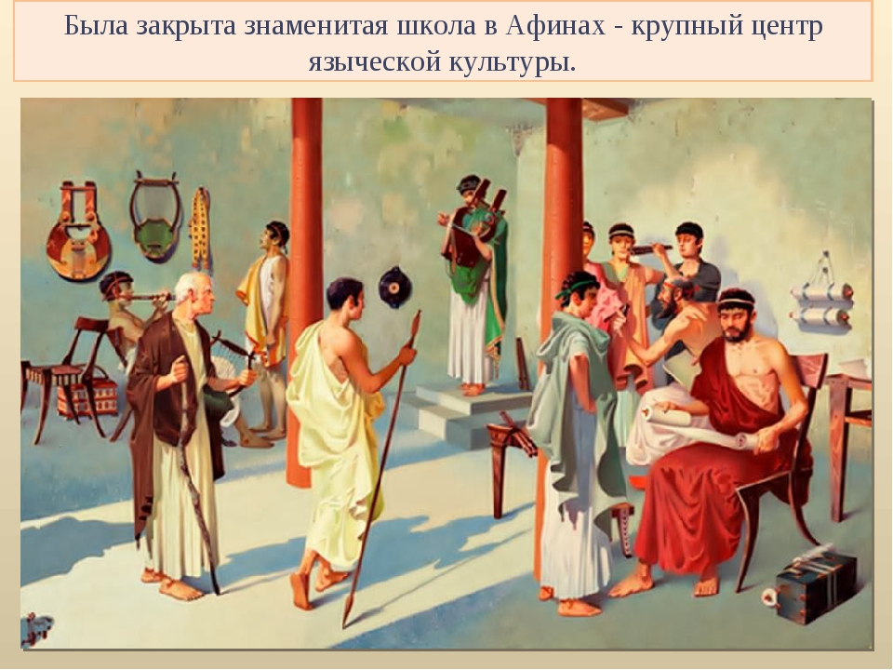
ОБРАЗОВАНИЕ В АФИНАХ
В Афинах существовали и учебные заведения, где получали высшее образование. Но в них могли учиться дети только очень состоятельных родителей. Они изучали астрономию, геометрию, географию, историю. Срок обучения длился 3- 4 года. После этого можно было занять какую-либо должность в государстве.

Slide 23
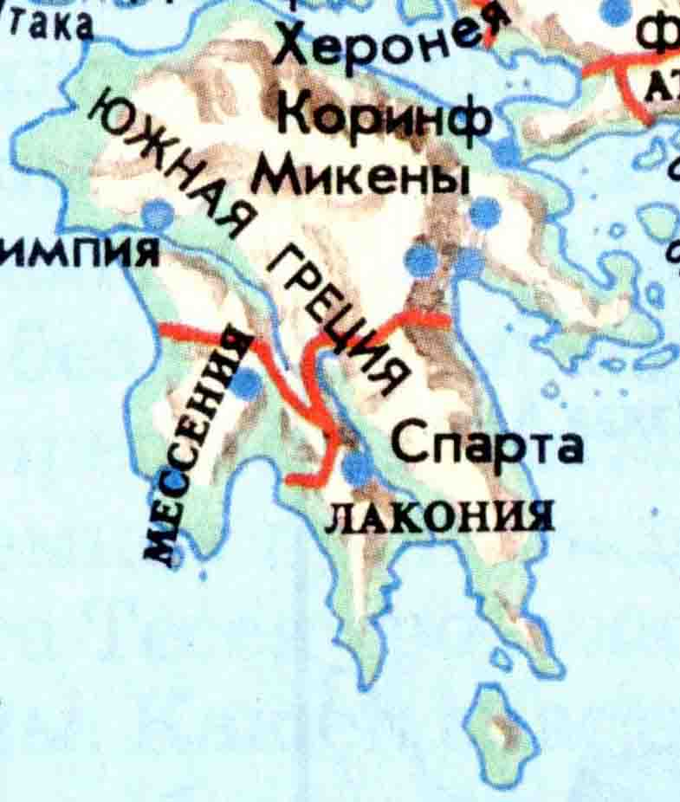
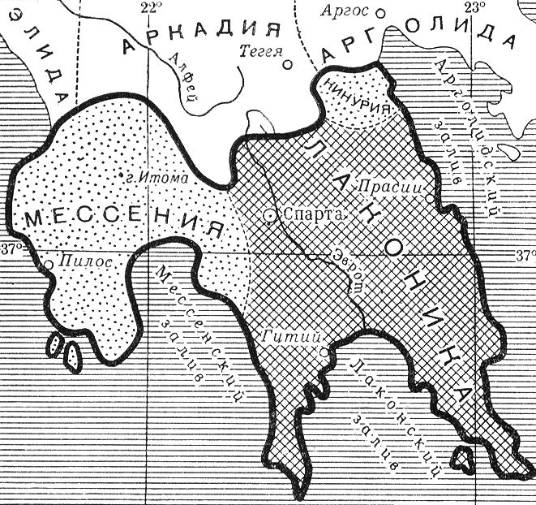
СПАРТАНСКОЕ ГОСУДАРСТВО
В XII в. до н.э. на территорию южной Греции - в Лаконику, вторглись племена дорийцев. Они основали город - государство Спарту. Оно стало одним из крупнейших греческих государств.

Slide 24
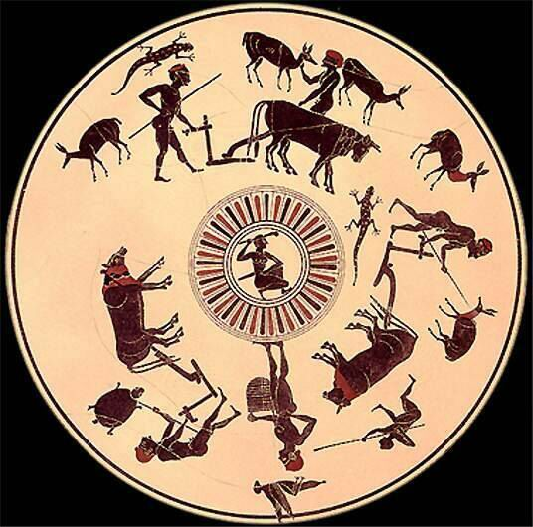
СПАРТАНСКОЕ ГОСУДАРСТВО
Порабощённые спартанцами местные жители - илоты были греками и говорили с ними на одном языке.
ИЛОТЫ (по-гречески «захваченные») – государственные рабы в Древней Спарте.

Slide 25
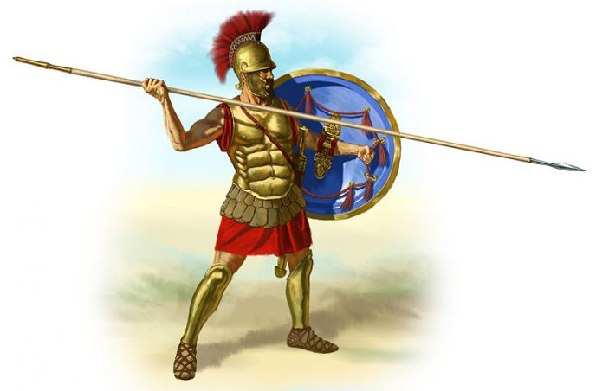
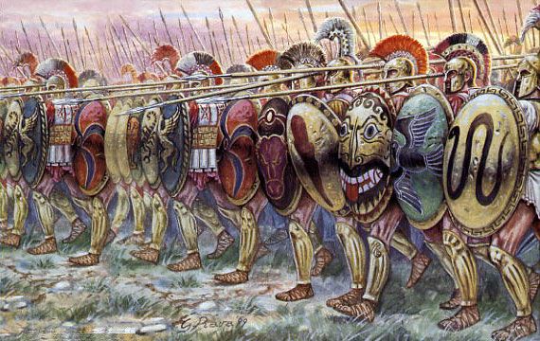
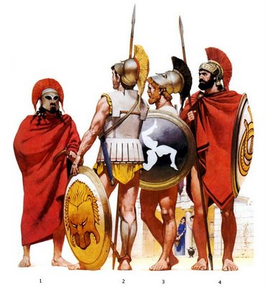
СПАРТАНСКОЕ ГОСУДАРСТВО
Чтобы держать илотов в повиновении, они создали в своём государстве особые условия. Это строгая дисциплина, чёткие правила, которые должны были выполняться всеми, и беспощадность по отношению к побеждённым.
Спарта была похожа на город, который готовится к войне.

Slide 26
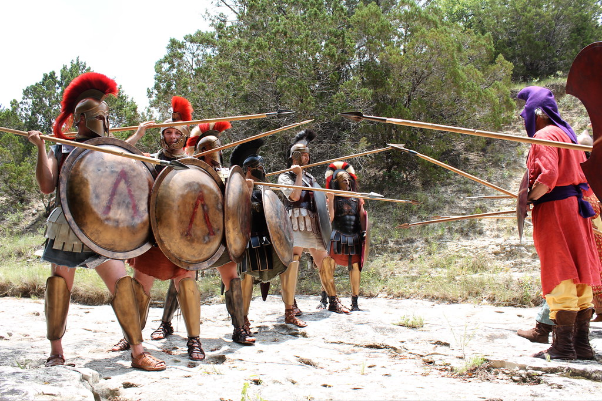
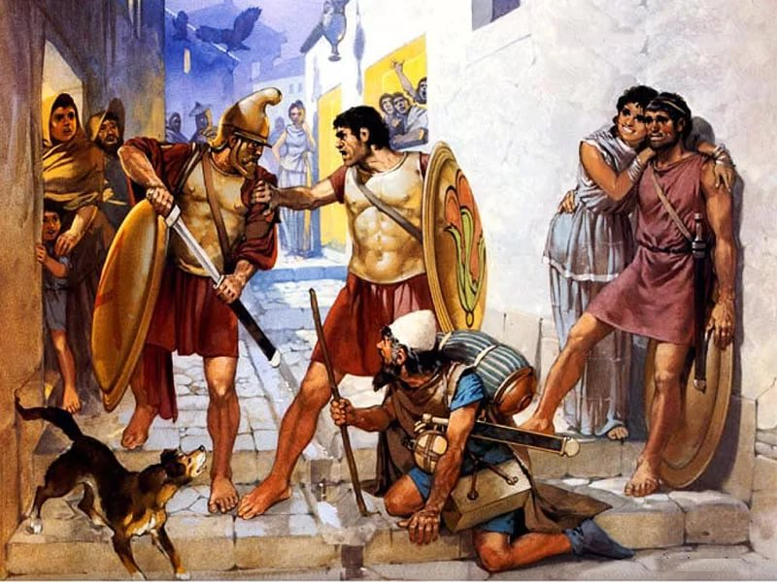
СПАРТАНСКОЕ ГОСУДАРСТВО
Сюда не пускали иноземцев. Торговля в городе была развита слабо, не было произведений искусства, красивых храмов, фонтанов и скульптур. Все дома были похожи друг на друга.

Slide 27


СПАРТАНСКОЕ ГОСУДАРСТВО
Илоты жили в небольших селениях и считались собственностью всего государства. Они обрабатывали участки отдельных спартанских семей, пасли скот и выполняли другие повинности.

Slide 28

СПАРТАНСКОЕ ГОСУДАРСТВО
Спартанцы же были только воинами и никогда не расставались с оружием. Кроме илотов, в Спарте проживали периэки - неполноправные граждане.

Slide 29
СПАРТАНСКОЕ ГОСУДАРСТВО
Спартанцы
Полноправные граждане государства
Периэки
Свободное население, потомки коренных жителей Лаконики
Илоты
Рабы, принадлежавшие государству

Slide 30


СПАРТАНСКОЕ ГОСУДАРСТВО
В древней Спарте ценились сильные и выносливые воины. Дети росли в суровых условиях. В спартанской школе мальчиков обучали военному делу и воспитывали в них силу и выносливость.

Slide 31


СПАРТАНСКОЕ ГОСУДАРСТВО
НОВОРОЖДЕННЫЙ
Если крепкий и здоровый, то опускали в холодный ручей и отдавали отцу
Если хилый и нездоровый, то относили в горы и бросали в пропасть

Slide 32



СПАРТАНСКОЕ ГОСУДАРСТВО
Все спартанцы были только войнами, их готовили с малолетства.
Мальчики с 7 до 20 лет получали довольно жесткое общественное воспитание. Суровая, строжайшая жизнь Спарты напоминала казарму. И это естественно: все преследовало одну цель - сделать из спартанцев мужественных и выносливых воинов.

Slide 33

СПАРТАНСКОЕ ГОСУДАРСТВО
Юноши жили отдельно от своих родителей. В возрасте двадцати лет их зачисляли в войсковые подразделения, где они служили до старости.

Slide 34


СПАРТАНСКОЕ ГОСУДАРСТВО
все спартанцы-мужчины были воинами
Спарта – военный лагерь
ТОРГОВЛЯ
ИСКУССТВО
РЕМЕСЛО
СЕЛЬСКОЕ ХОЗЯЙСТВО

Slide 35

АФИНЫ И СПАРТА
Заполните диаграмму Венна «особенности политической жизни Древней Спарты и Древних Афин».

Slide 36
ДРЕВНЯЯ ГРЕЦИЯ
IX - VIII вв. до н.э. - превращение поселений
в города-государства (полисы) —► Афинское, Спартанское
педагог - «сопровождающий
ребёнка» —► стиль —► палестра
Афины - Акрополь —► «верхний город»
XII в. до н.э. - дорийцы завоевали илотов
(Спарта) —► периэки

Slide 37
ВОПРОСЫ ДЛЯ СРАВНЕНИЯ | АФИНЫ | СПАРТА
УСТРОЙСТВО ГОС- ВА
НАСЕЛЕНИЕ И ЕГО ЗАНЯТИЯ
АРМИЯ
ОСОБЕННОСТИ ВОСПИТАНИЯ И ОБУЧЕНИЯ

Slide 38


ЗАДАНИЯ
1
3
2
Выполните задание № 5 на стр.90.
Прочитайте учебник
§22
Стр. 86 – 90.
Дайте сравнительную характеристику Спарте и Афинам.

